Slide 1
夜景学校（やけいがっこう）
ジャンル：
ターゲット層：
プレイ人数：
プラットフォーム：
ステルスホラー
17～24歳のホラー好きの男性
1人
ps4
福岡デザイン＆テクノロジー専門学校
ゲームプランナー専攻1年 藤野奏風

Slide 2
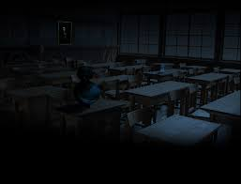
・コンセプト
ホラーが物好きな人に夜の学校の恐怖を味わってほしい

Slide 3
・ゲーム概要
あらすじ
学校内で居残りをした生徒が行方不明になる現象が多発している
主人公は謎を解明するためにわざと学校に居残りをする
主人公を襲ってくる幽霊について
ゲームをプレイしていると主人公を襲ってくる幽霊が存在する
この幽霊が今回の行方不明の現象の犯人である 幽霊は学校内をさまよっており主人公を見つけると追いかけてくる
また、主人公の目線からでは見ることができないが学校内にある
監視カメラ（次のスライドについて記載）なら見えることができる
幽霊を主人公が持っているタブレットに搭載している写真撮影の
機能でのみ撃退ができる
幽霊につかまってしまう、もしくは触ってしまうとGAMEOVER

Slide 4
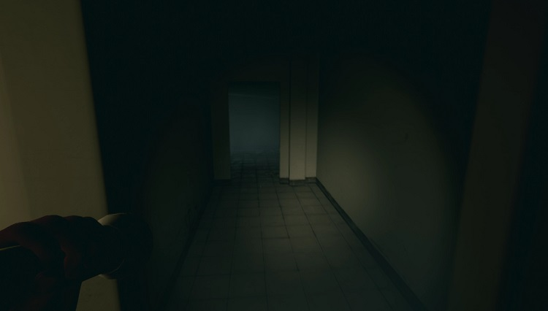
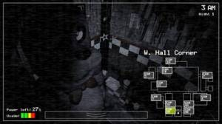
・ゲーム概要
ゲーム画面
基本の画面は一人称視点だが、PCで監視カメラを見る
上記の画像が一人称視点の状態
こちらで移動やドアをあけるなどの動作を行う
また、主人公を捕まえようとする幽霊に対しPCで逃れるための動作もこちらで行う
下記の画像が監視カメラでの視点になる
こちらで幽霊（次のスライドについて記載）の
現在位置についてみることができる
どこにいるかわかるのではなく監視カメラを一つずつみて幽霊がいるかどうか定期的にチェック
しなければいけない

Slide 5
・ゲームフロー
プレイヤーは学校内を探索
行けるところが増えれば増えるほど監視カメラで見る場所も増えるので
いつ幽霊がプレイヤーの後ろにくるかわからない恐怖感が増す
鍵などを手に入れる
過去に行けてなかった場所や
新しいとこにいけるようになる
（これにより監視カメラや
幽霊が増える）

Slide 6
改善点
このゲームの醍醐味である「カメラと探索」それらについて浅すぎる気がした」
カメラは十分かもしれないが探索がカギを手に入れるみたいなあっさり書いてる
幽霊の説明もそう
ゲームフローでは幽霊が増えるとか 見ている側からしたら増えるの！？！？みたいな感じかもしれない

